Slide 1
Интерактивная игра с детьми дошкольного возраста по теме «Предлоги»*
* Анимация корректно работает в версии PowerPoint2013 и выше в полноэкранном режиме

Slide 2
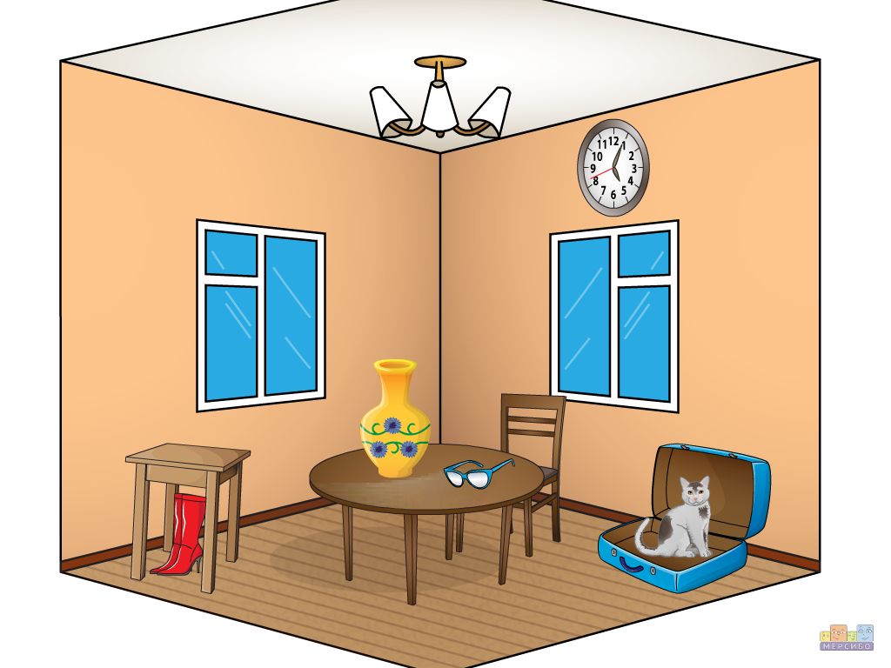

Slide 3
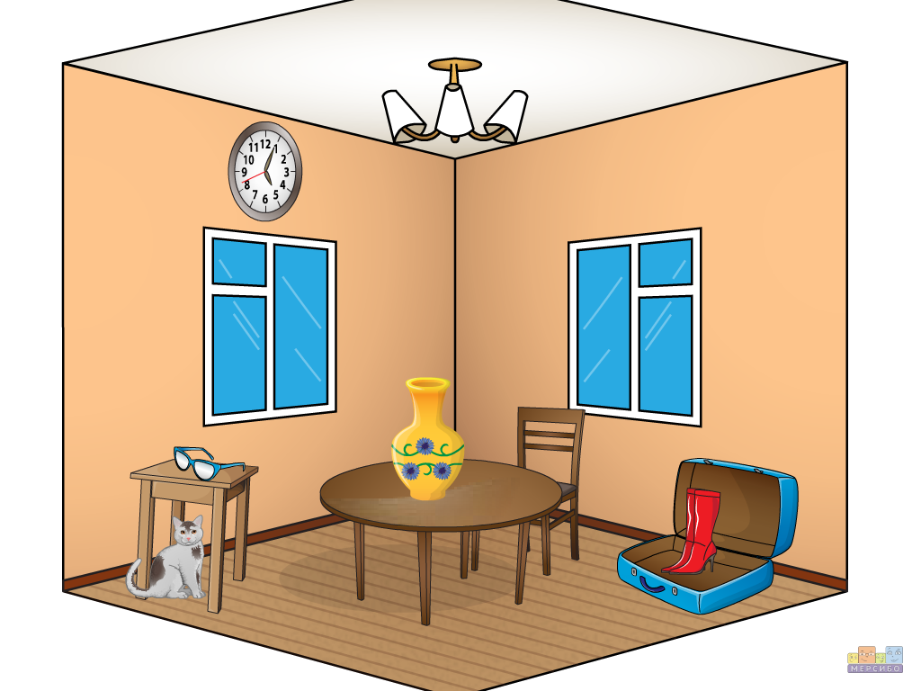

Slide 4
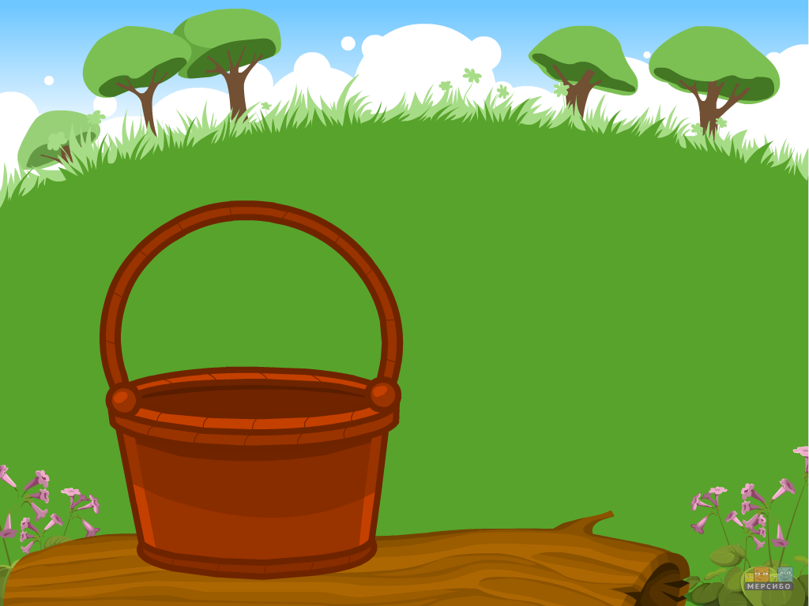

Slide 6
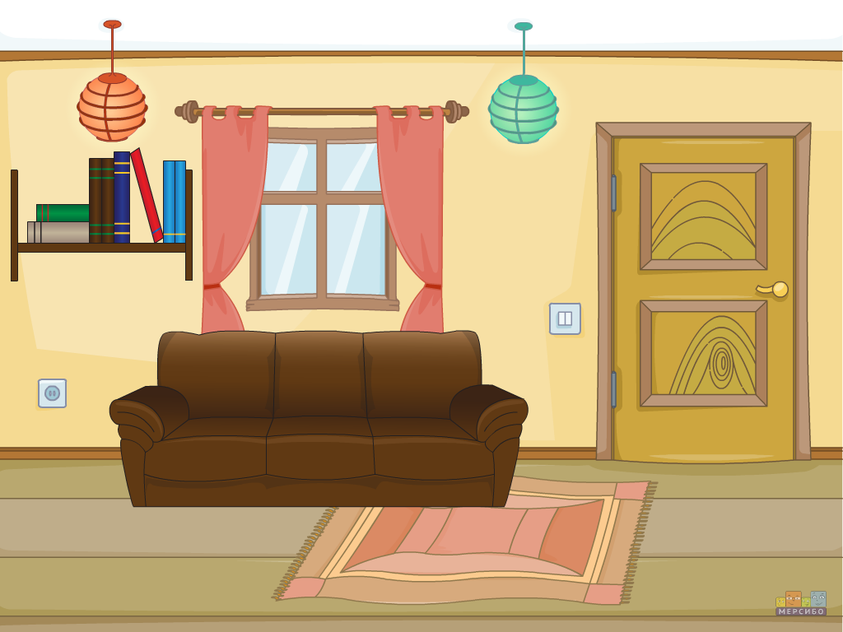

Slide 7
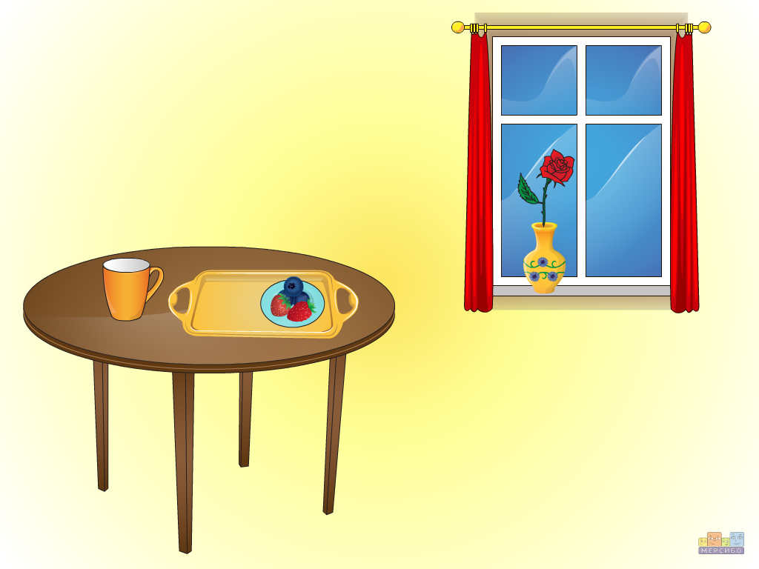

Slide 8
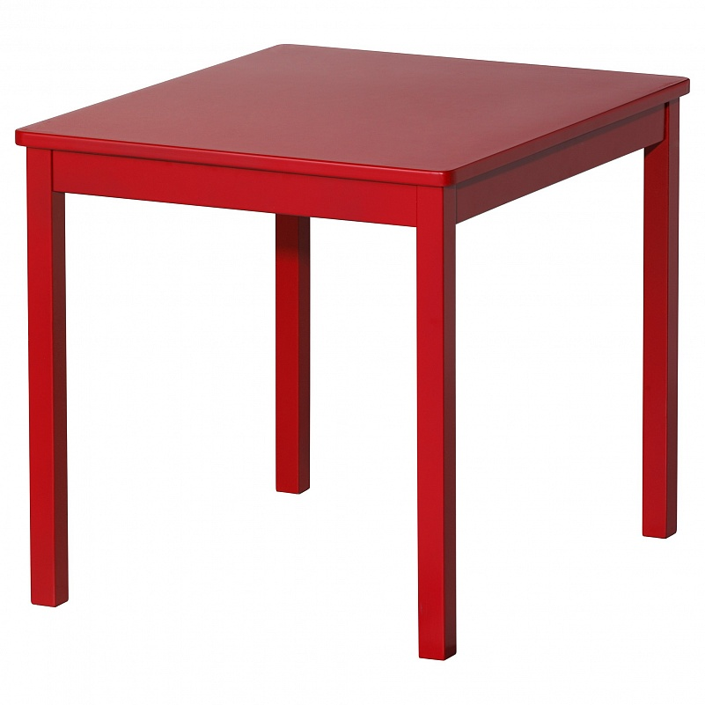

Slide 12
Спасибо за внимание!!!

